Slide 1
Computational Geometry
Nhóm N001.CS112.KHTN

Slide 2
Mục Lục
Các Khái niệm cơ bản
Điểm và vector
Tích và góc
Các phép biến đổi hình học
Đường thẳng
Đa giác
Bài Tập
Problem K - ICPC VN National 2020
Problem C - ICPC Asia Can Tho Regional 2020
Tính IOU
White Sheet - CF #587 (Div.3)

Slide 3
Các khái niệm cơ bản
Be patient

Slide 4
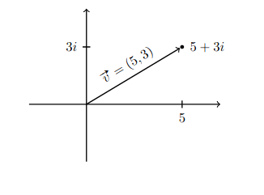
Điểm và Vector
Biểu diễn theo dạng số phức:
Với mỗi điểm A(a,b) hoặc vector OA trên mặt phẳng Oxy, ta có thể biểu diễn bằng một số phức có dạng z = a + bi .
Ưu điểm: Dễ thực hiện các thao tác trên vector (cộng, trừ, norm, … ).
Khuyết điểm: Khó kiểm soát được sự sai số. Để khắc phục thì có thể thêm hằng số epsilon để xét.
Hình trên biểu diễn vector v = (5,3) và số phức z = 5 + 3i.

Slide 5
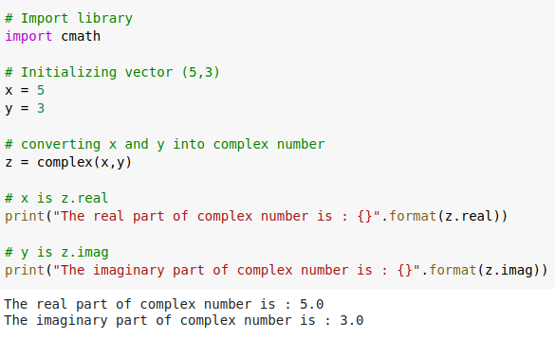
Điểm và Vector
Biểu diễn theo dạng số phức:
Đoạn code hình bên mô tả cách chuyển điểm A(3, 5) thành số phức sử dụng thư viện cmath trong python.
Phần thực trong z (z.real) là hoành độ của A.
Phần ảo trong z (z.imag) là tung độ của A.

Slide 6
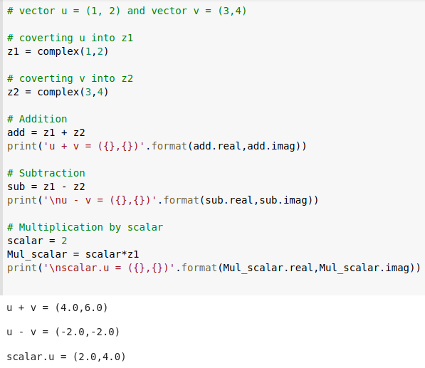
Điểm và Vector
Biểu diễn theo dạng số phức:
Giả sử có 2 vector u = (1,2) và v = (3,4).
Các phép toán cơ bản có thể thực hiện trên 2 vector này :
Cộng 2 vector.
Trừ 2 vector.
Nhân vector cho một vô hướng.

Slide 7
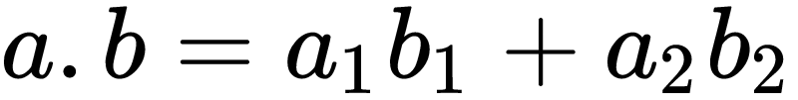
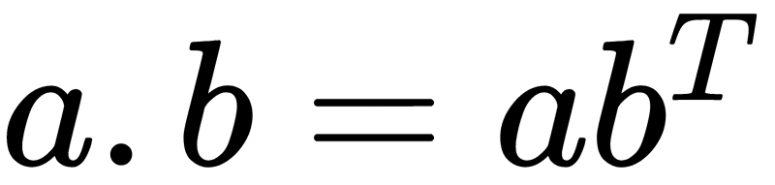
B. Tích và góc
Tích vô hướng (Dot product):
Định nghĩa (Đại số):
- Tích vô hướng của hai vector a = (a₁,a₂) và b = (b₁,b₂) được định nghĩa là:
Nếu hai vector được xem như là một ma trận hàng thì ta có thể viết lại:

Slide 8
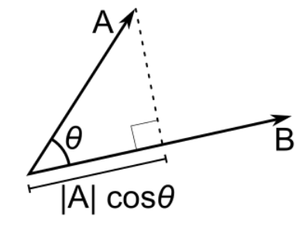
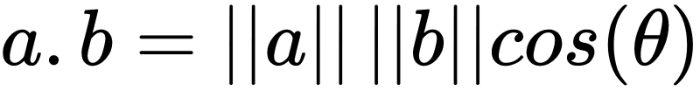
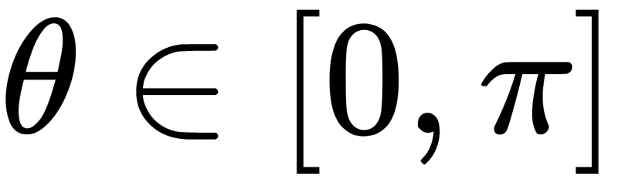
B. Tích và góc
Tích vô hướng (Dot product):
Định nghĩa (Hình học): Tích giữa độ dài của vector thứ nhất và độ dài của hình chiếu của vector thứ hai trên vector thứ nhất.
Trong đó: là góc giữa 2 vetor a và b.

Slide 9
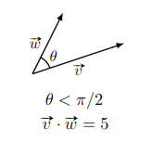
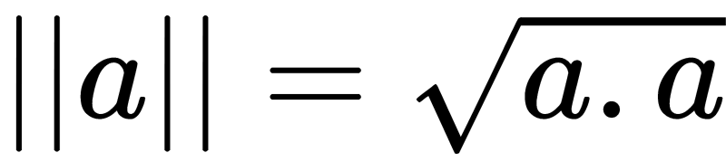
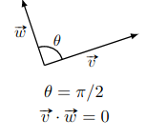
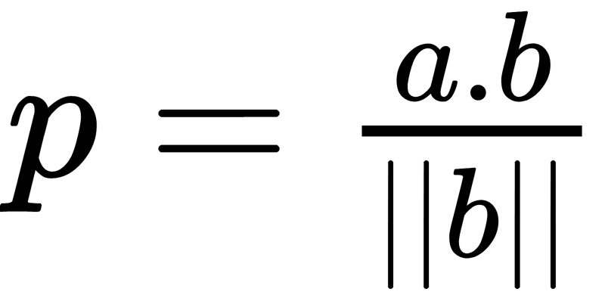
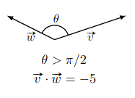
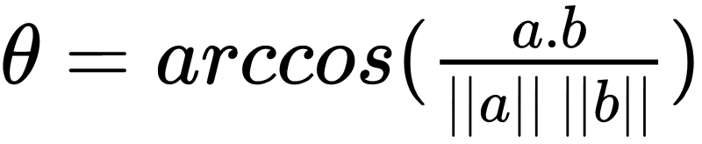
B. Tích và góc
Tích vô hướng (Dot product):
Một số tính chất thông qua tích vô hướng:
Độ dài của vector a:
Phép chiếu của a lên b:
Góc giữa hai vector:

Slide 10
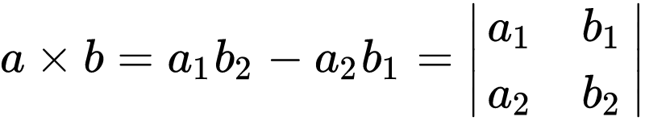
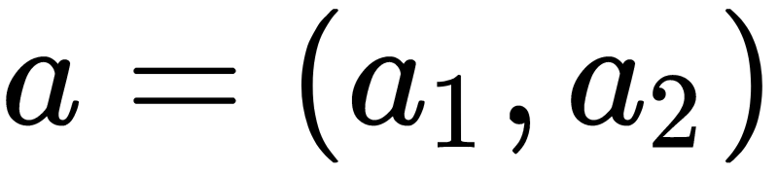
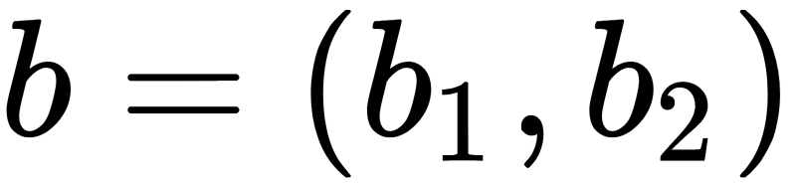
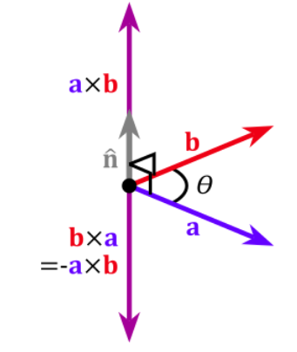
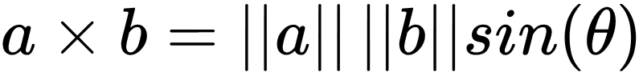
B. Tích và góc
2. Tích có hướng (Cross product):
Công thức theo hệ tọa độ ??? :
Với hai vector và thì
Công thức hình học:

Slide 11
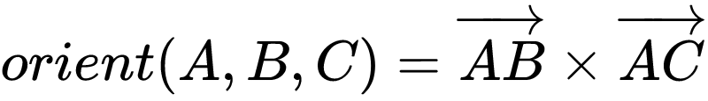
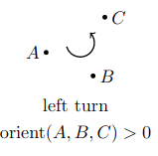
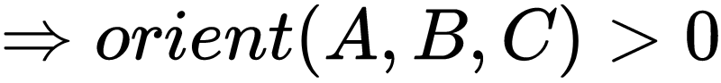
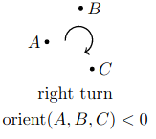
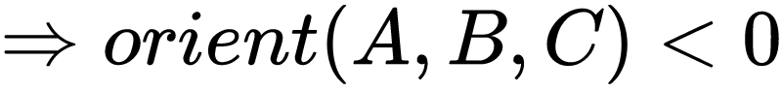
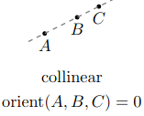
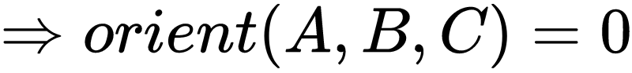
B. Tích và góc
2. Tích có hướng (Cross product):
Xác định hướng (Orientation): Giả sử đi từ điểm A -> B , sau đó đi tiếp B -> C. Đặt .
Khi đó:
C nằm bên trái vector AB (hay chỗ B bẻ góc ngược chiều kim đồng hồ - CCW)
C nằm bên phải vector AB (hay chỗ B bẻ góc cùng chiều kim đồng hồ - CW)
A, B, C thẳng hàng

Slide 12
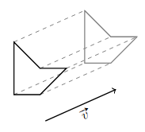
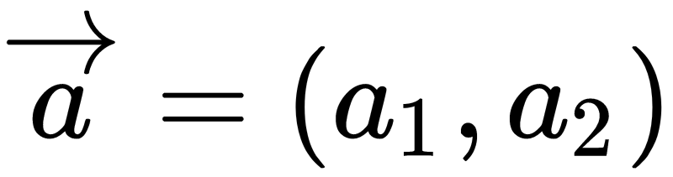
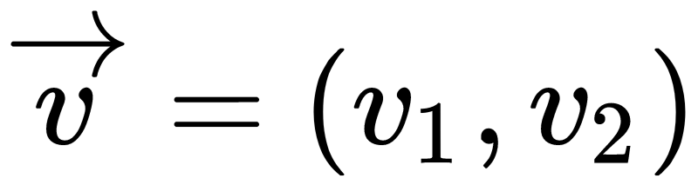
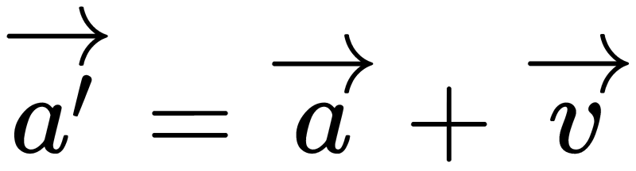
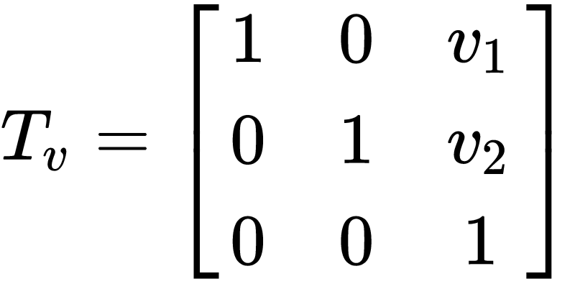
C. Các phép biến đổi
Các phép biến đổi cơ bản:
Phép tịnh tiến (Translation):
Tịnh tiến vector theo vector thì ta có vector .
Ma trận tịnh tiến:
Với là vector tịnh tiến thì ma trận tịnh tiến là:

Slide 13
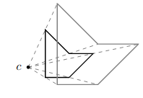
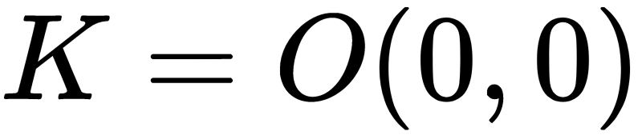
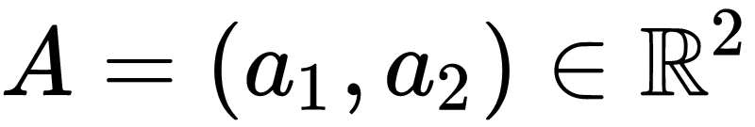
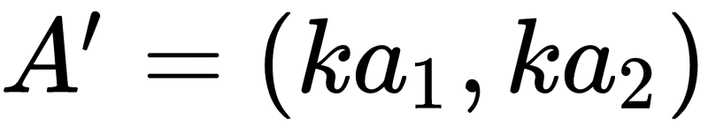

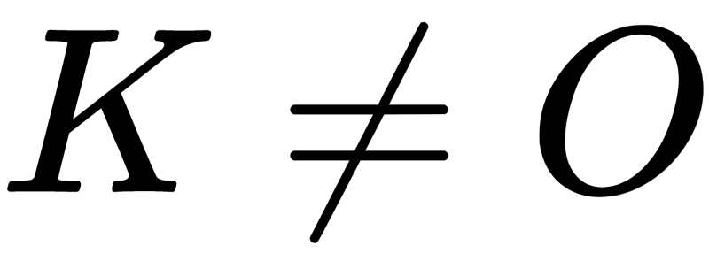

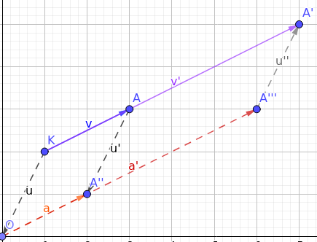
C. Các phép biến đổi
Các phép biến đổi cơ bản:
Phép vị tự (Scaling):
Với tâm tỉ cự và tỉ số k thì với mọi điểm thì sẽ biến thành điểm
Với tâm tỉ cự thì tịnh tiến điểm A theo , sau đó thực hiện phép vị tự trên các điểm vừa mới tịnh tiến với tâm là O. Cuối cùng là tịnh tiến các điểm theo ta thu được công thức:

Slide 14
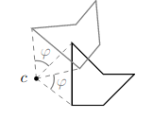

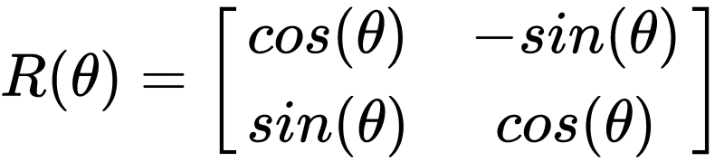
C. Các phép biến đổi
Các phép biến đổi cơ bản:
Phép quay (Rotation):
Xoay điểm A quanh gốc O một góc thu được điểm A’ có công thức:
Ma trận xoay:
Link: Transformations

Slide 15
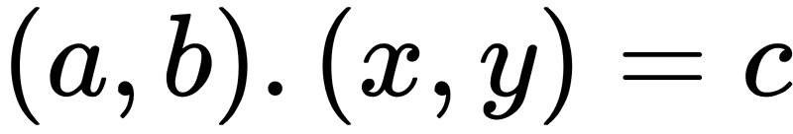
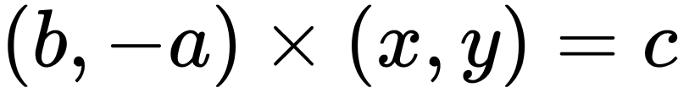
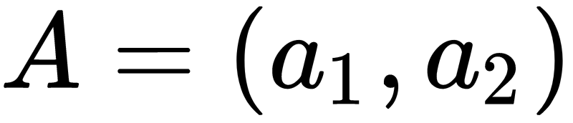
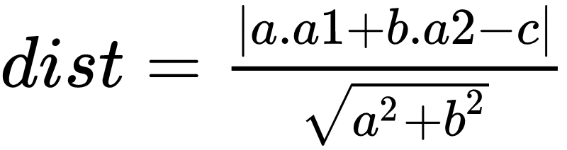
D. Đường thẳng
Định nghĩa và một số tính chất:
Đường thẳng là tập các điểm (x,y) thuộc phương trình P: a.x + b.y = c (a²+ b² > 0).
Nếu coi (a,b) như vector thì phương trình P có thể xem như là tích chấm :
Nếu lấy (b,-a) như vector thì phương trình P có thể xem như tích chéo:
Khoảng cách từ một điểm đến đường thẳng:
Khoảng cách điểm đến đường thẳng P có công thức:
Bằng cách xét dấu phương trình a.x + b.y - c , ta cũng có thể biết điểm (x,y) nằm phía trái hay phía phải của đường thẳng.

Slide 16
E. Đa giác
Tính diện tính của một đa giác lồi.
Tìm bao lồi của một tập điểm.

Slide 17
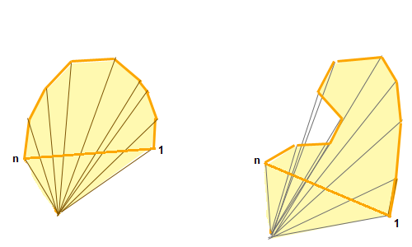
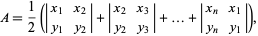
E. Đa giác

Slide 18
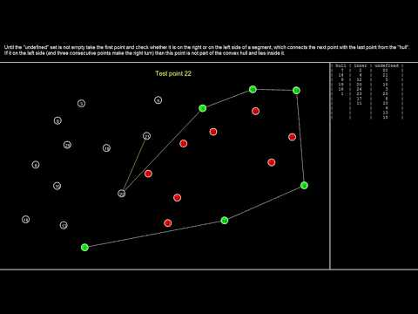
Notes:
https://www.youtube.com/watch?v=Ps1idzOx6LA&feature=youtu.be

Slide 19
II. Bài tập

Slide 20
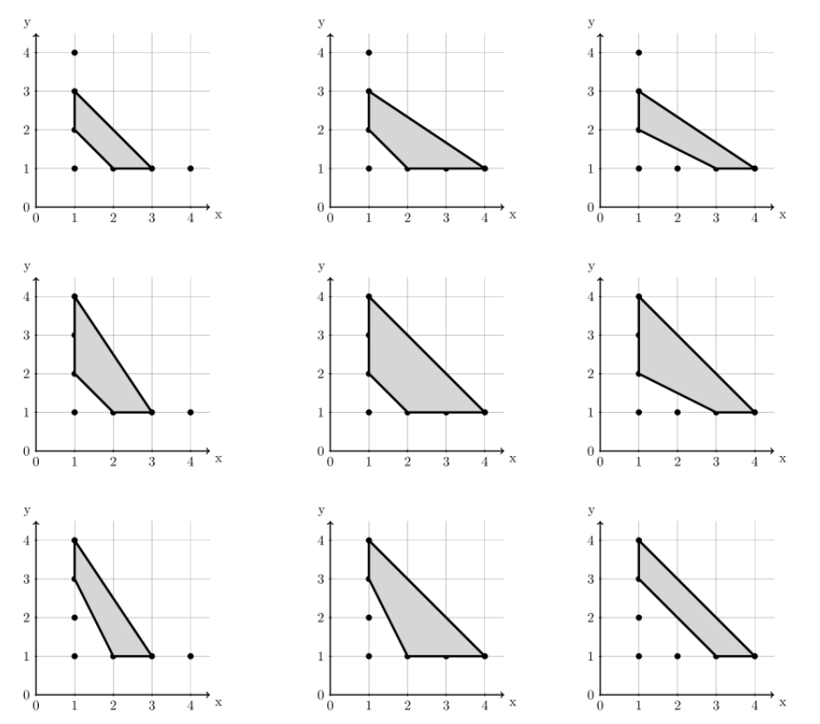
Problem K - ICPC VN National 2020
Tóm tắt đề bài:
Cho n điểm có tọa độ nguyên (1 ≤ n ≤ 50) nằm trong đoạn[−10⁹, 10⁹] .
Tính số tứ giác lồi thỏa mãn các đỉnh của nó là các điểm trong n điểm cho ban đầu.
Input:
7
4 1
3 1
2 1
1 1
1 2
1 3
1 4
Output:
9

Slide 21
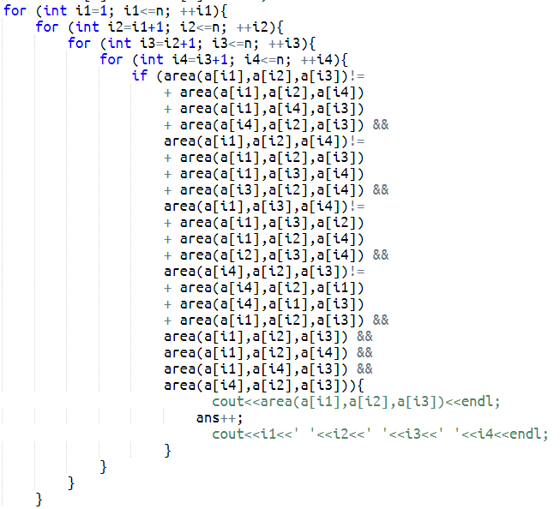
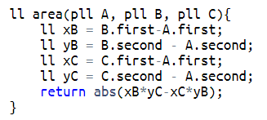
Problem K - ICPC VN National 2020
Thuật toán:
Sử dụng for chọn ra 4 điểm từ n điểm, bộ 4 điểm sẽ thỏa mãn đề bài nếu:
Không có bộ 3 điểm nào trong 4 điểm đó thẳng hàng.
Không có điểm nào nằm trong tam giác do 3 điểm còn lại tạo thành
Các thao tác kiểm tra trên có thể đơn giản sử dụng công thức tính diện tích.
Độ phức tạp: O(n⁴)
Lưu ý khi cài đặt:
Cẩn thận tràn số do phép nhân 2 số lớn (C++).
Tránh sử dụng số thực.
Kiểm tra cẩn thận các điểm theo vòng tròn đề phòng xét thiếu trường hợp.

Slide 22
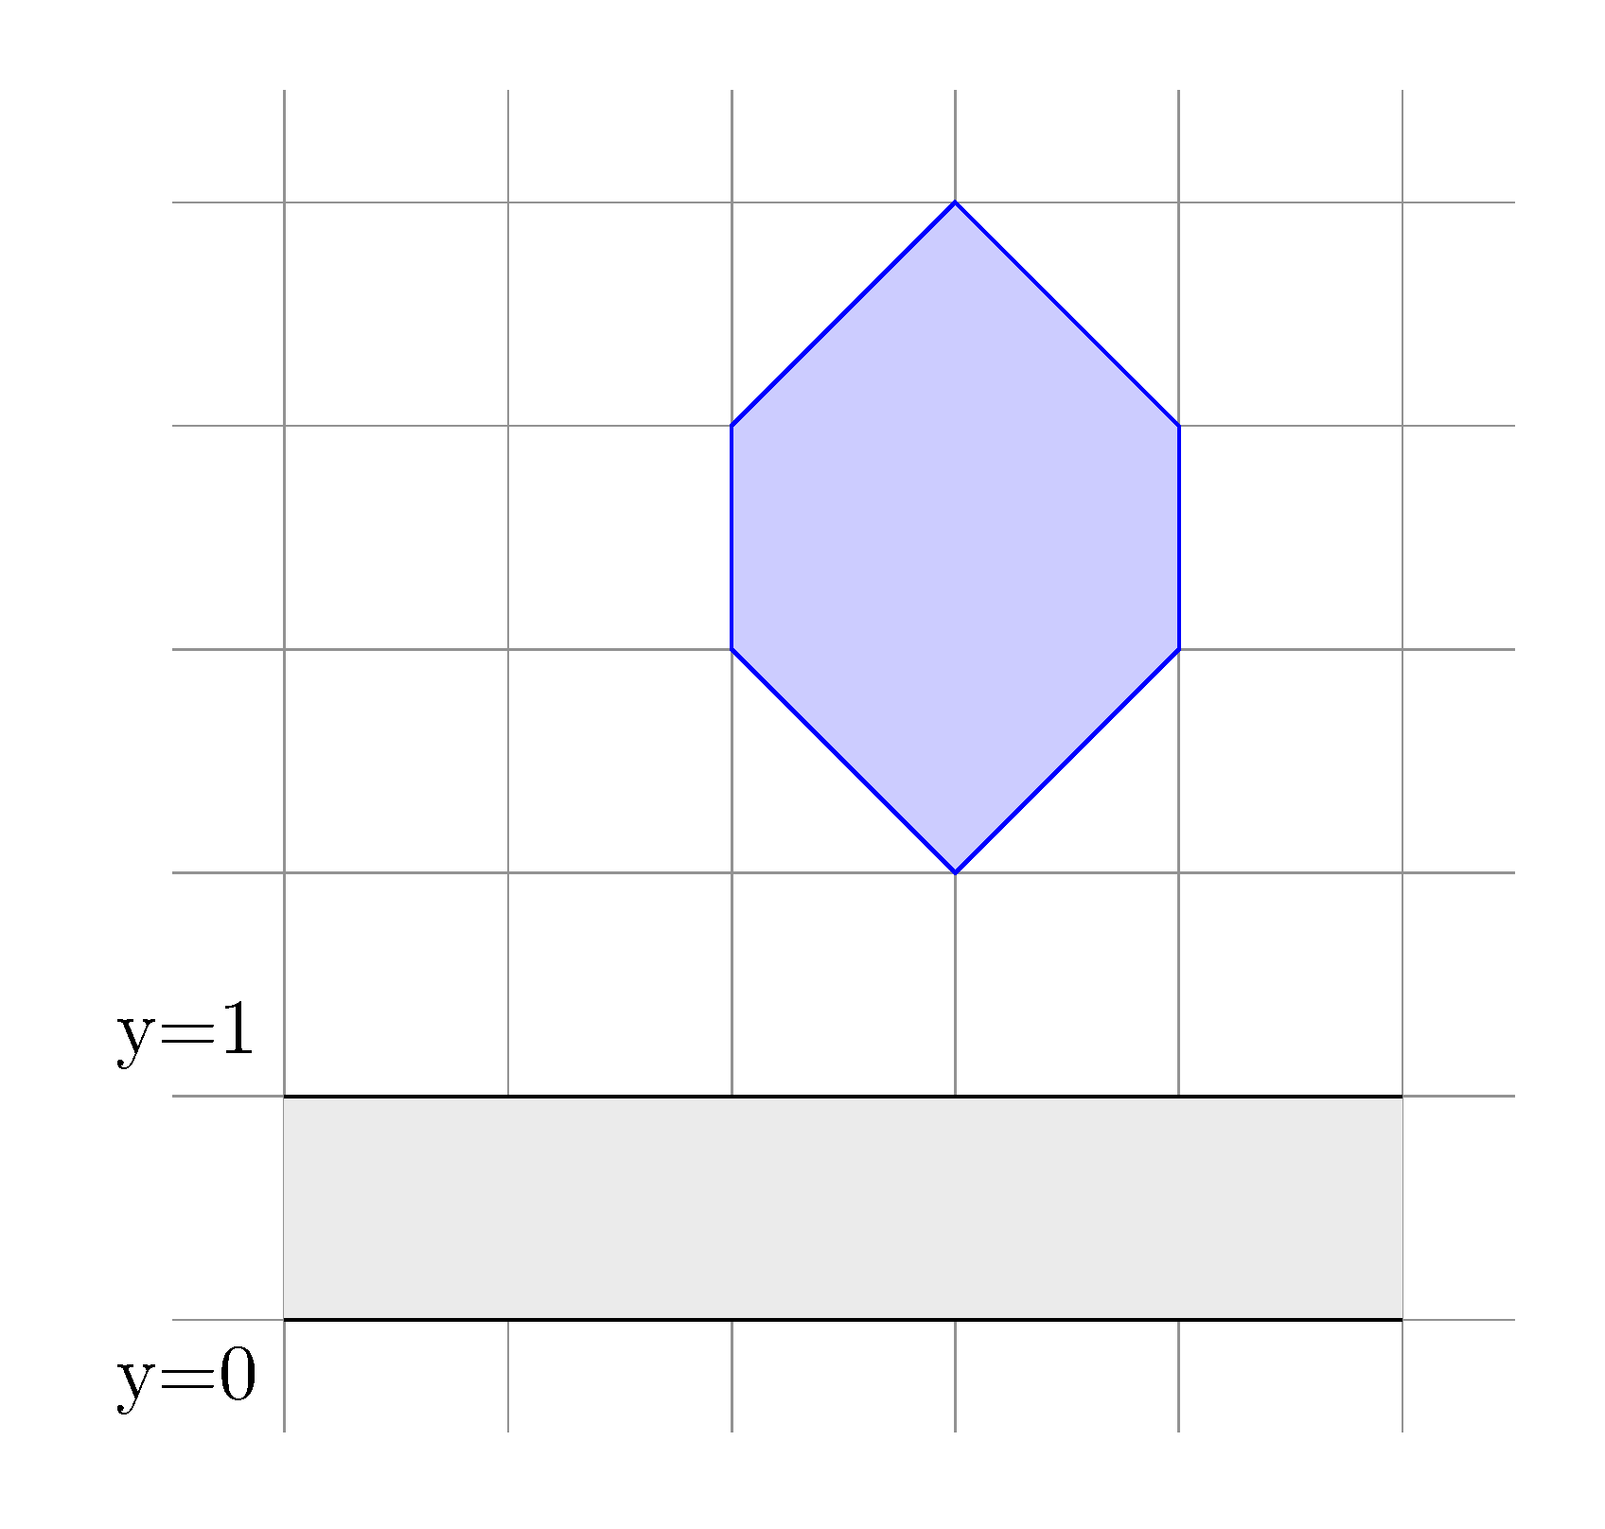

Problem C - ICPC Asia Regional 2020
Tóm tắt đề bài:
Cho 2 đường thẳng a.x + b.y = c1 và a.x + b.y = c2 ( −100 ≤ a, b, c1, c2 ≤ 100, a² + b² > 0 , c1 ≠ c2) và đa giác lồi có không quá 6 điểm có giới hạn [−10⁴, 10⁴], kiểm tra xem đa giác lồi đó có giao với phần diện tích phía trong do 2 đường thẳng tạo thành hay không? (Phần giao phải có diện tích dương).
Input:
2
0 1 0 1
6 2 2 1 3 1 4 2 5 3 4 3 3
0 1 0 1
6 2 -1 1 0 1 1 2 2 3 1 3 0
Output:
NO
YES

Slide 23


Problem C - ICPC Asia Regional 2020
Thuật toán:
Với mỗi điểm trên đa giác vẽ đường thẳng song song với hai đường thẳng đã cho và đi qua các điểm này.
Phương trình đi qua (x0,y0) có dạng:
a.x + b.y = a.x0 + b.y0
- Gọi C = {a.x0 + b.y0 | (x0,y0) thuộc đa giác}
Bây giờ bài toán trở thành xét giao nhau giữa 2 đoạn thẳng [min(c1,c2) , max(c1,c2)]
và đoạn [min(C),max(C)].
Lưu ý: Vì diện tích giao phải dương nên cẩn thận trường hợp hai đoạn thẳng chỉ giao nhau tại các đầu mút.

Slide 24

Tính IOU (Intersection over Union)

Slide 25


Tính IOU (Intersection over Union)

Slide 26


Tính IOU (Intersection over Union)

Slide 27

C. White Sheet - CF #587 (Div. 3)
Tóm tắt đề bài:
Cho 1 hình chữ nhật màu trắng và 2 hình chữ nhật màu đen có tọa độ nằm trong khoảng [0, 10⁶].
Kiểm tra xem hình chữ nhật màu trắng có thể nhìn thấy khi bị che bởi 2 hình chữ nhật màu đen còn lại hay không?
Input:
2 2 4 4
1 1 3 5
3 1 5 5
Output:
NO

Slide 28
C. White Sheet - CF #587 (Div. 3)
Area(Box0) > Area(Box0 ∩ Box1)
Area(Box0 ∩ Box2)
Area(Box1 ∩ Box2)
1
0
2

Slide 29



Bài toán mở rộng:
1
2

Slide 30


Bài toán mở rộng:
Minkowski Asteroids
1
2

Slide 31


Slide 32
Tham Khảo
1. CP-Algorithms
2. Handbook of geometry for competitive programmers
3. Tài Liệu Chuyên Tin Học - Quyển 3

